Slide 1
Frenos CAS
Integrantes: Ariela Fierro Beltrán,
Claudio Molina Sepúlveda,
Sebastián Aliste Cabezas.
Profesor: Lissette Salamanca Mella.
Asignatura: Funciones y Geometría.
Carrera: Ingeniería en Mecánica y Electromovilidad Automotriz.
Noviembre
2023

Slide 2

Definición de Cas
El proyecto se considerará exitoso si la distancia de frenado se reduce significativamente y se acerca a los valores óptimos establecidos por el fabricante. Además, cualquier mejora implementada debe cumplir con los estándares de seguridad y normativas vigentes.
Este proyecto busca no solo mejorar la seguridad del vehículo, sino también garantizar que las modificaciones realizadas estén alineadas con las especificaciones y recomendaciones del fabricante original.

Slide 3

Tema de Investigación Sistema de Frenos:
Medición de la Distancia de Frenado Actual: Realizar pruebas de frenado para medir la distancia de frenado actual del vehículo en diversas condiciones de velocidad y superficie de la carretera.
Nociones Matemáticas
Cálculos Matemáticos Posibles:
Problemática Abordar
El Vehículo aumenta su distancia de frenado considerablemente, depende de qué tan rápido se esté conduciendo, la condición de la carretera y la condición de sus frenos.
Modelo Hyundai Tucson del año 2018 versión TI GI Advance motor 2.0.
Cálculo de Grosor Final Después del Rectificado: Grosor final = Grosor inicial - Material eliminado durante el rectificado
Cálculo del Material a Eliminar: Material a eliminar = Grosor inicial - Grosor mínimo especificado por el fabricante
Tras todo el sistema de frenos es muy importante para la seguirdad de todos los ocupantes dentro de este y fuera también, en este sistema lo que nosotros nos vamos a enfocar en sus discos de frenos, pastillas de freno o tambores de freno traseros
Desarrollo de Materiales Innovadores para Frenos: nuevos materiales para discos y pastillas de freno con el objetivo de mejorar la eficiencia del frenado y reducir la distancia de frenado.
Influencia de la Velocidad en la Distancia de Frenado.

Slide 4


Objetivo
Disminuir la distancia de frenado o obtener la distancia optima de frenado de acuerdo a su fabricante
Preguntas de Investigación
1.¿Porque esta Aumentando su distancia de frenado?
2.¿Cómo verificar si aumento su distancia?
3.¿Cómo solucionamos el problema?
4.¿Cómo sabes si hay que cambiar un componente o solo realizarle una rectificada?.
5.¿Cuánto se puede Rectificar el componente?.
6.¿Porque al frenar hace un chillido?.
7.¿Qué es importante hacer a medida que aumenta su velocidad?

Slide 5
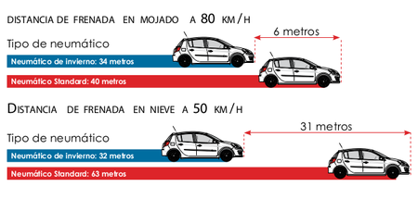

Temas Iniciales Involucrados
Sistema de freno, tipo de vehículo, manual de reparación del vehículo, medidas de rectificado del fabricante, medición de la Distancia de Frenado Actual del vehículo comprándola con las distancias que dicta su fabricante.

Slide 6
Cronograma y Materiales a utilizar
Materiales a Utilizar:
Cartón ,Silicona, tempera, corta cartón, Motor eléctricos, baterías, jeringas, cables, cartón piedra, pc, internet, plumones, Manual de reparación del vehículo, herramientas pie de rey de 0,02mm 1 micrómetro de 0,25 a 0,50mm, reloj comparador con su base, etc.

Slide 7

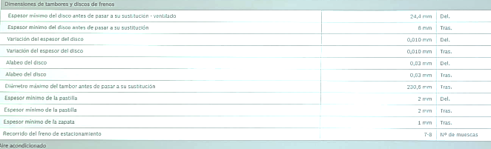

Slide 8
Resolución de Preguntas
1.¿Porque esta Aumentando
su distancia de frenado?
Existen varios factores que pueden contribuir al aumento de la distancia de frenado, como el estado de los neumáticos, las condiciones climáticas, el exceso de velocidad y el mal funcionamiento del sistema de frenos. Cada uno de estos factores puede afectar la capacidad del vehículo para detenerse adecuadamente. Afortunadamente, hay varias soluciones que pueden ayudar a reducir la distancia de frenado, como mantener los neumáticos en buen estado, conducir a una velocidad segura y adecuada, mantener una distancia adecuada con otros vehículos y realizar un mantenimiento regular del sistema de frenos.
2.¿Cómo verificar si aumento su distancia?
Si la velocidad del vehículo se duplica, la distancia de frenado que se requiere aumenta 4 veces. Si el vehículo acelera y su velocidad pasa de 30 km/h a 60 km/h, quiere decir que la velocidad se multiplicó 2 veces (se duplicó) y, por lo tanto, la distancia de frenado aumenta 4 veces.
3.¿Cómo solucionamos el problema?
Viendo estados del disco de freno como de pastillas, cuánto líquido de freno tiene, si hay fugas en alguna de las mangueras de frenado, el estado de las ruedas y verificar que tanto deben de estar infladas las ruedas del vehículo al momento de circular con arto peso.
4.¿Cómo sabes si hay que cambiar un componente o solo realizarle una rectificada?
Verificar medidas con ayuda de instrumentos de medición y verificando sus cifras con las recomendadas por el fabricante de manera que este en un punto entre el máximo y el mínimo. Cambiar en caso de bajar del mínimo a lo recomendado por el fabricante.

Slide 9
6.¿Porque al frenar hace un chillido?
El chillido es provocado por un metal incrustado en la pastilla, de manera que está alerte al conductor que la pastilla finalizo su uso.
7.¿Qué es importante hacer a medida que aumenta su velocidad?
Mantener una distancia entre vehículos mayor a la normal ya que su distancia de frenado aumentará dependiendo del estado de estos y del entorno.
5.¿Cuánto se puede Rectificar el componente?
Dependiendo lo que recomiende el fabricante, un ejemplo, sería que su grosor máximo es de 50mm y el mínimo de 20mm en estos casos si el grosor del disco o pastilla no baja del mínimo se podría rectificar.

Slide 10
Cálculos
Datos del fabricante
Datos actuales de los discos:
Disco de freno delantero: 4mm
Disco de freno trasero: 4,4mm
Se puede rectificar hasta que su grosor sea menor a 20mm.
Espesor mínimo del disco delantero antes de pasar a su sustitución:
24,4mm
Espesor mínimo del disco trasero antes de pasar a su sustitución:
8mm
Variación del espesor del disco delantero:
0,010mm
Variación del espesor del disco trasero:
0,010mm
24,4mm – 4mm = 20,4mm

Slide 11
Bitácora
FRENOS CAS.
Nombres integrantes: Claudio Molina, Sebastián Aliste y Ariela Fierro.
Fecha. Detalles/Acciones/Tareas. Responsables. Observación General.
14/11/2023. Decisión del proyecto. Equipo. Ninguna.
15/11/2023. Desarrollo de gráfico. Ariela y Claudio. Operación matemática.
16/11/2023. Decisión, nombre del proyecto. Sebastián Aliste. inicial de cada integrantes.
16/11/2023. Termino del PowerPoint (eta.1). Equipo. Ninguna.
17/11/2023. Entrega del proyecto (eta.1). Ariela Fierro. Ninguna.
21/11/2023. Retroalimentación. Ninguno. Describir más las ideas.
23/11/2023. Comienzo del proyecto (eta.2). Equipo. Ninguna.
5/12/2023. Información técnica del vehículo. Ariela y Claudio. Ninguna.
5/12/2023. Cálculos del proyecto. Ariela Fierro. Calculo de vida del disco.
5/12/2023. Entrega del proyecto (eta.2). Ariela Fierro. Ninguna.

Slide 12
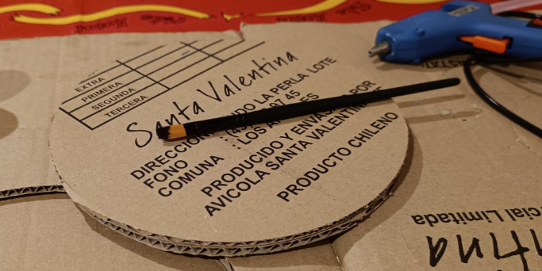
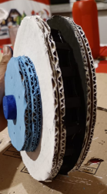
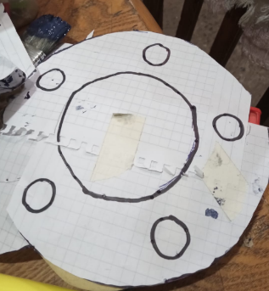
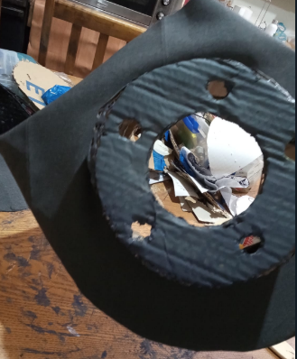
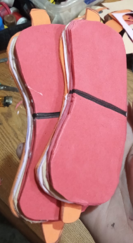
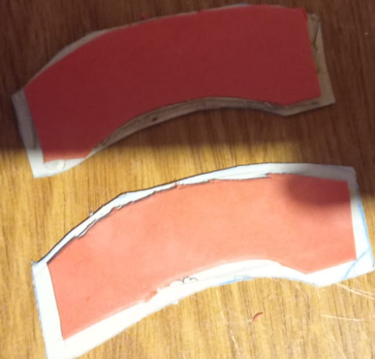
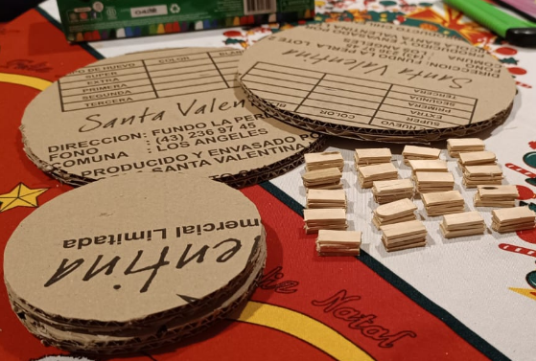
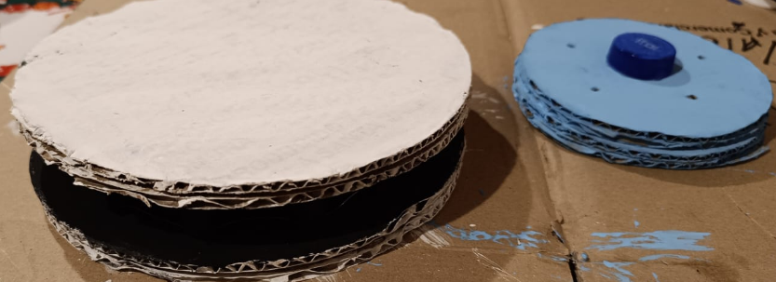
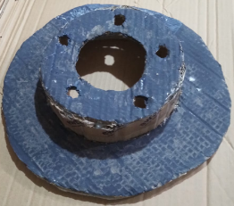
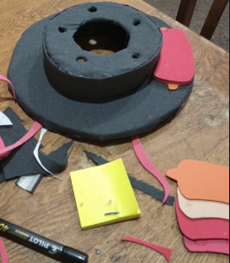
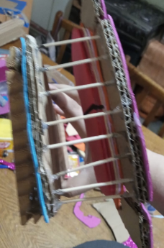
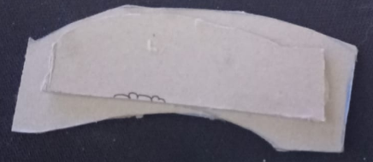
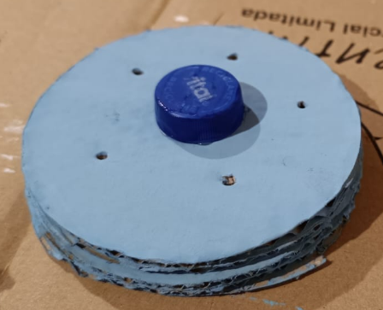
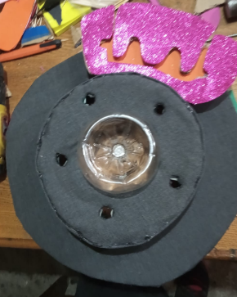
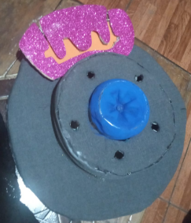
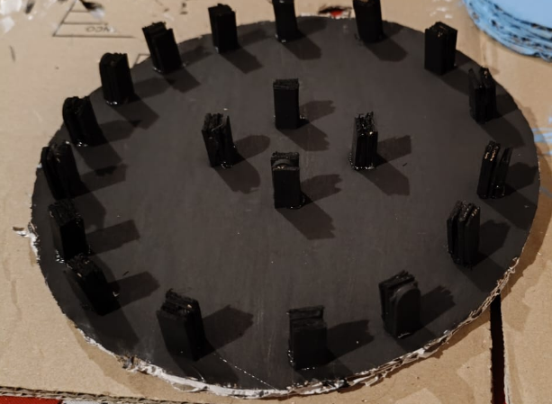
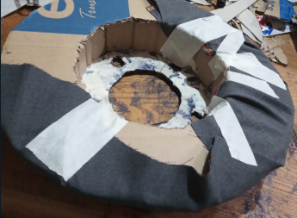
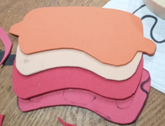
Proceso de Prototipo Maqueta

Slide 13
Resultados y Conclusiones
Con nuestros resultados, y nuestra problemática a los discos para que disminuyan la distancia de frenado vamos a colocar dos sensores 1 en el caliper y otro 1 iría frente a el disco en la otra zona del caliper.
Con esta solución disminuye un 60 % porciento disminuye la distancia de frenado.
Aprendimos a trabajar en equipo y buscar en el programa ESTRONIC DE BOSCH .

Slide 14
Bibliografía y Fuentes de la Información
Programa ESTRONIC BOSCH .
https://youtu.be/K7EUnvEnncI?si=kQBUJxOlHue0nfLD

